Slide 1

Aprendizado de Máquina
Google Colab
(Algoritmos de Ordenação)
INTRODUÇÃO
ORDENAÇÃO POR TROCAS
MÉTODO DA BOLHA
Prof. Sérgio Ricardo Rota pf0112@fiap.com.br www.fiap.com.br

Slide 2
Introdução
Normalmente, o usuário que vai inserir os dados em um sistema não tem como inserir estes dados em ordem no momento de sua inserção, de modo que é comum encontrarmos elementos desordenados em nossos sistemas.
Entretanto, muitas vezes, necessitamos que estes dados estejam em ordem para que possamos realizar, de maneira eficiente, determinadas tarefas, como verificar se determinado cliente pagou uma conta ou se uma certa pessoa está em uma lista de convidados.
2

Slide 3
Introdução
Devido a estas necessidades, foram desenvolvidos vários algoritmos de ordenação que consistem, basicamente, em realizar comparações sucessivas entre os elementos de uma relação e trocar estes elementos de posição.
Estes algoritmos constituem-se nos métodos de ordenação básicos.
3

Slide 4
Ordenação por Trocas
O método de ordenação por trocas, também chamado de método da bolha (bubble sort), é considerado o mais simples de todos. Ele consiste em comparar pares consecutivos de valores e permutá-los, caso estejam fora de ordem. O algoritmo determina uma série de comparações sistemáticas que varrem a sequência de dados como um todo, fazendo com que o maior valor (ou o menor, de acordo com a ordem desejada) acabe no final da sequência e uma nova série de comparações sistemáticas se inicie.
4

Slide 5
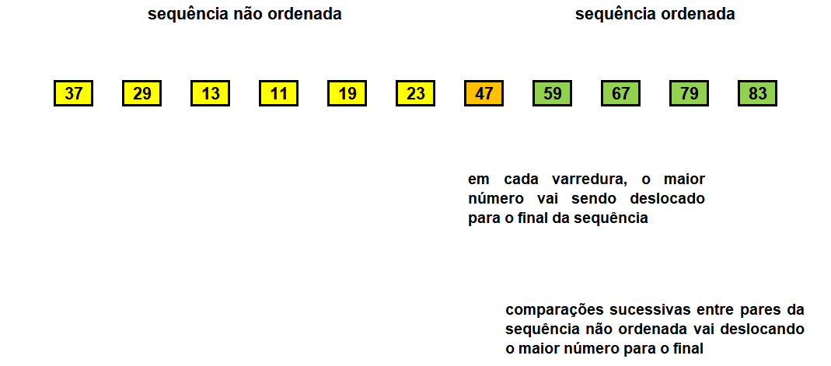
Ordenação por Trocas
Representação da ordenação pelo método da bolha.
5

Slide 6
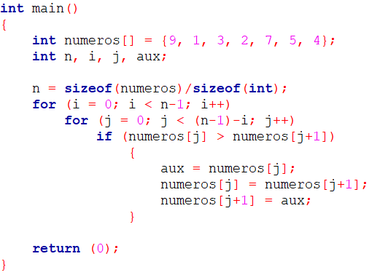
Algoritmo de Ordenação por Trocas
Algoritmo de ordenação por trocas (método da bolha).
6

Slide 7

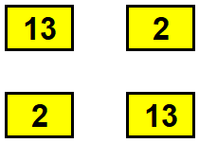
Ordenação por Trocas
7

Slide 8
Ordenação por Trocas
Em cada passagem, um elemento é deslocado para sua posição final, isto é, um elemento é ordenado. Desta forma, uma sequência com N elementos terá, após a primeira passagem, um elemento ordenado e N − 1 elementos para ordenar.
Na segunda passagem, a sequência terá dois elementos ordenados e N − 2 elementos para ordenar e assim sucessivamente.
7

Slide 9
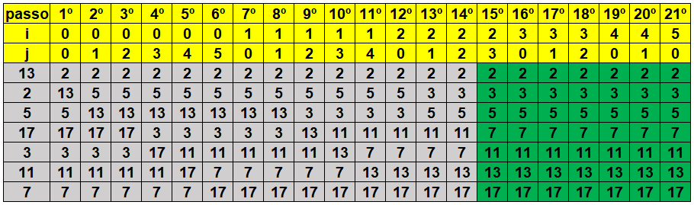
Algoritmo de Ordenação por Trocas
Apresentação, passo a passo, dos valores ordenados a cada execução do laço, considerando o vetor exemplo [9,1,3,2,7,5,4]. É interessante observar que, neste caso, o algoritmo já concluiu a ordenação no 15º passo.
8

